Slide 1


VALNÁ HROMADA ČBaS
18. června 2022
ZPRÁVA MARKETINGOVÉ KOMISE

Slide 2
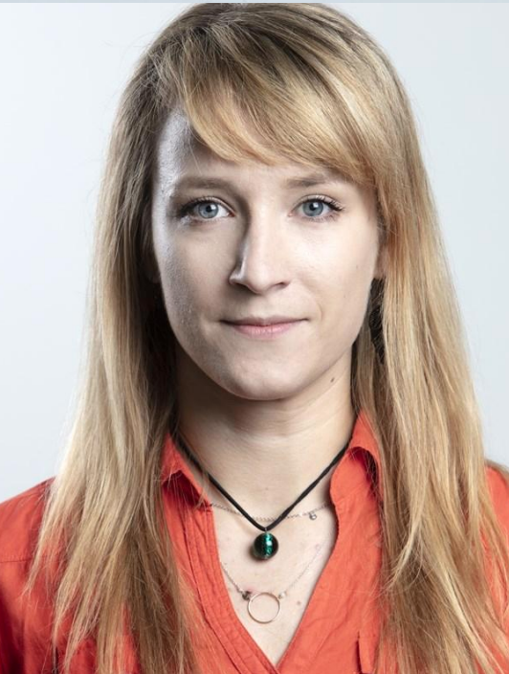
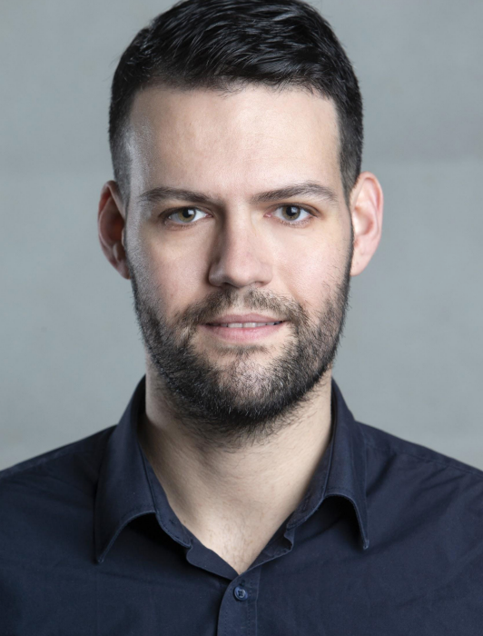
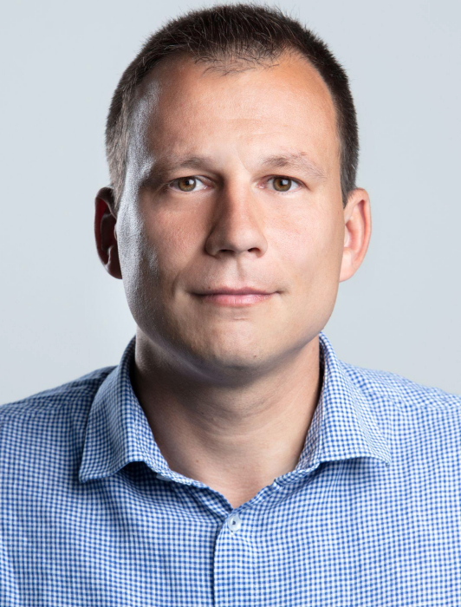

Tým marketingové komise
Předseda MK: Vojtěch Šelong
Kateřina Hejdrychová
Jan Nováček
Jiří Uhlíř
(externista)
VALNÁ HROMADA 2022

Slide 3

Práce předsedy MK
12. února - 18. června 2022
Navázání spolupráce se stávajícím týmem
Rozpočet marketingové komise
Koordinace obsahu
Mediální spolupráce (stream, ČT sport Plus)
VALNÁ HROMADA 2022

Slide 4

Proč spravujeme sociální sítě?
Začátek listopad 2017
Nejrychlejší informační médium
Oslovení mladší generace (Instagram TikTok)
Posílení brandu CzechBadminton
Reklamní prostor ČBaS - pro zákazníky i pro sebe-prezentaci

Slide 5
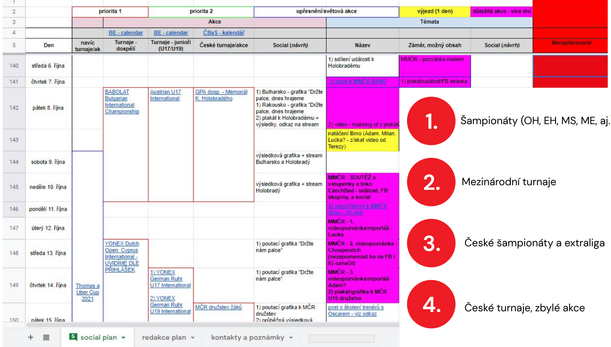
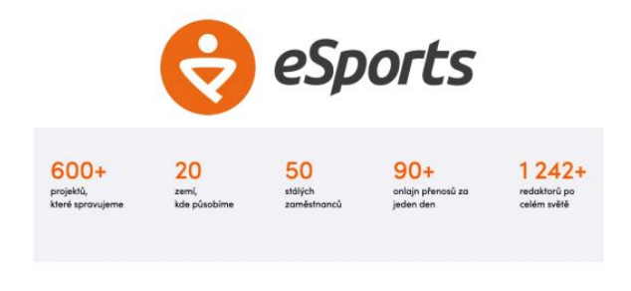
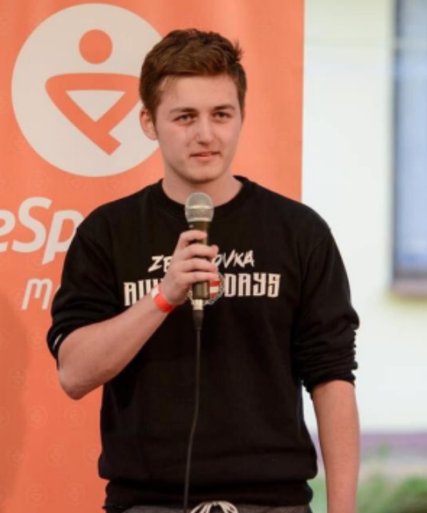
Jak spravujeme sociální sítě?
od června roku 2021
Michal Hladký
Realizace zadání
Kateřina Hejdrychová
Koordinace a plánování

Slide 6



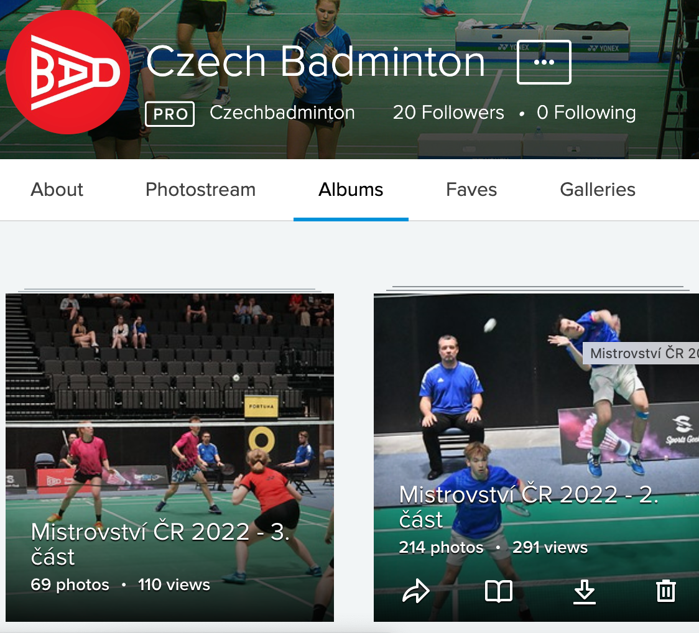

Jak spravujeme sociální sítě?
Koncepty, nápady, zadání
Tvorba (foto, video)
Plánování, koordinace, editace
Správa
Vyhodnocení, kontrola
Reporty
Kateřina Hejdrychová
Správa, tvorba, reklamy
Michal Hladký

Slide 7
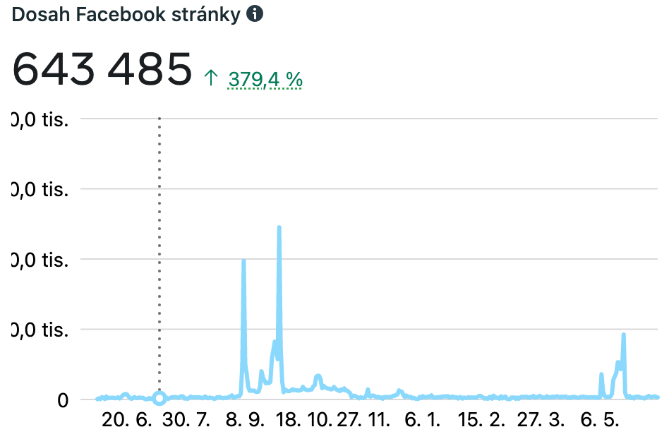
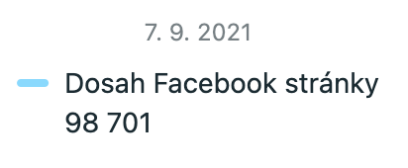
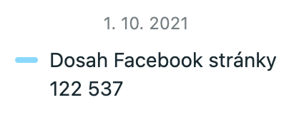
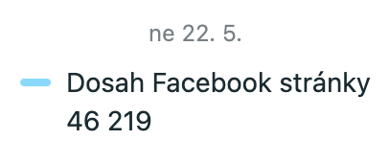
Jak úspěšně spravujeme sociální sítě?

Slide 8
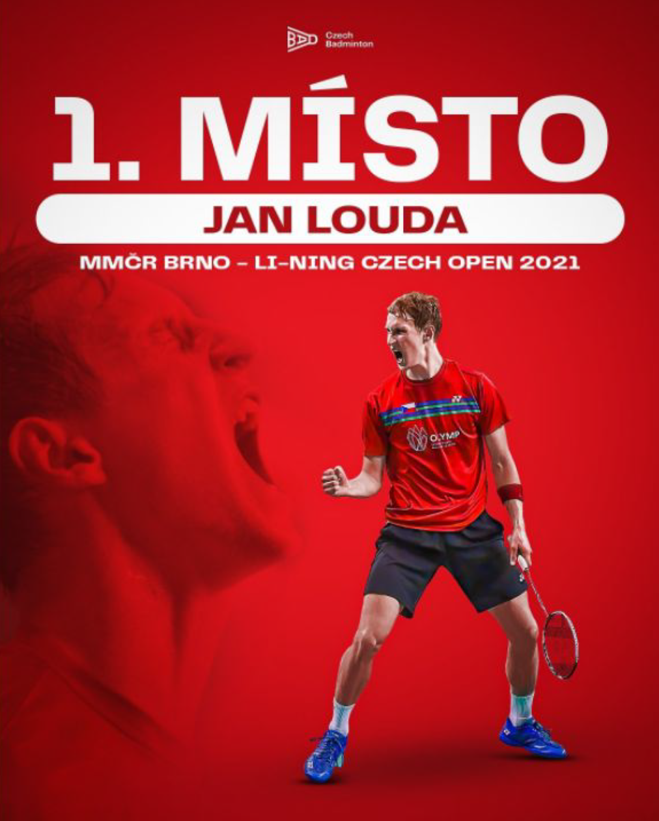

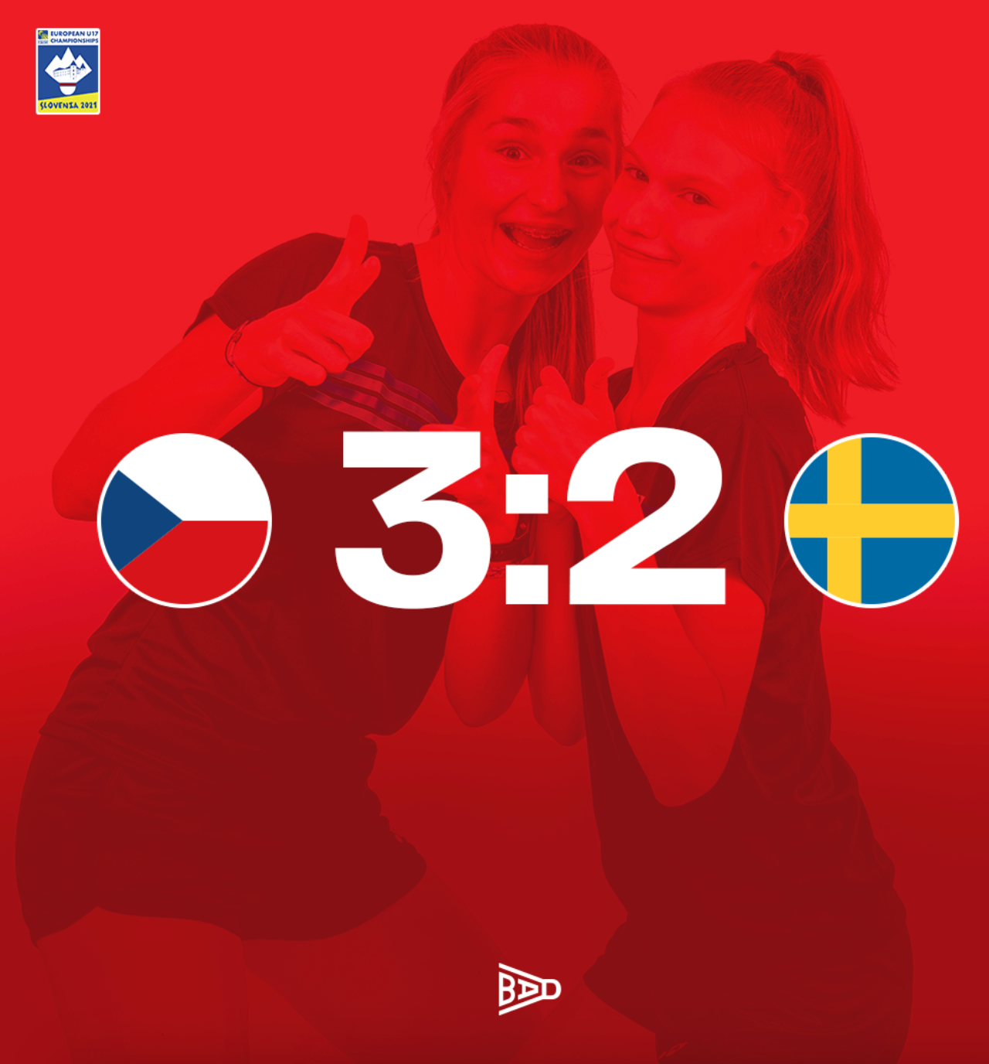
Jak úspěšně spravujeme sociální sítě?

Slide 9
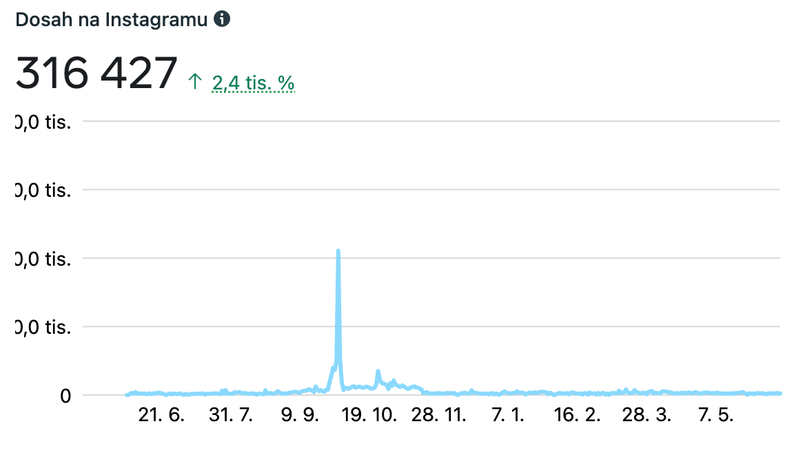
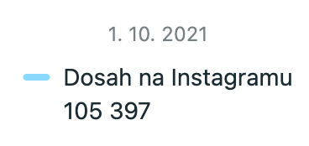
Jak úspěšně spravujeme sociální sítě?

Slide 10
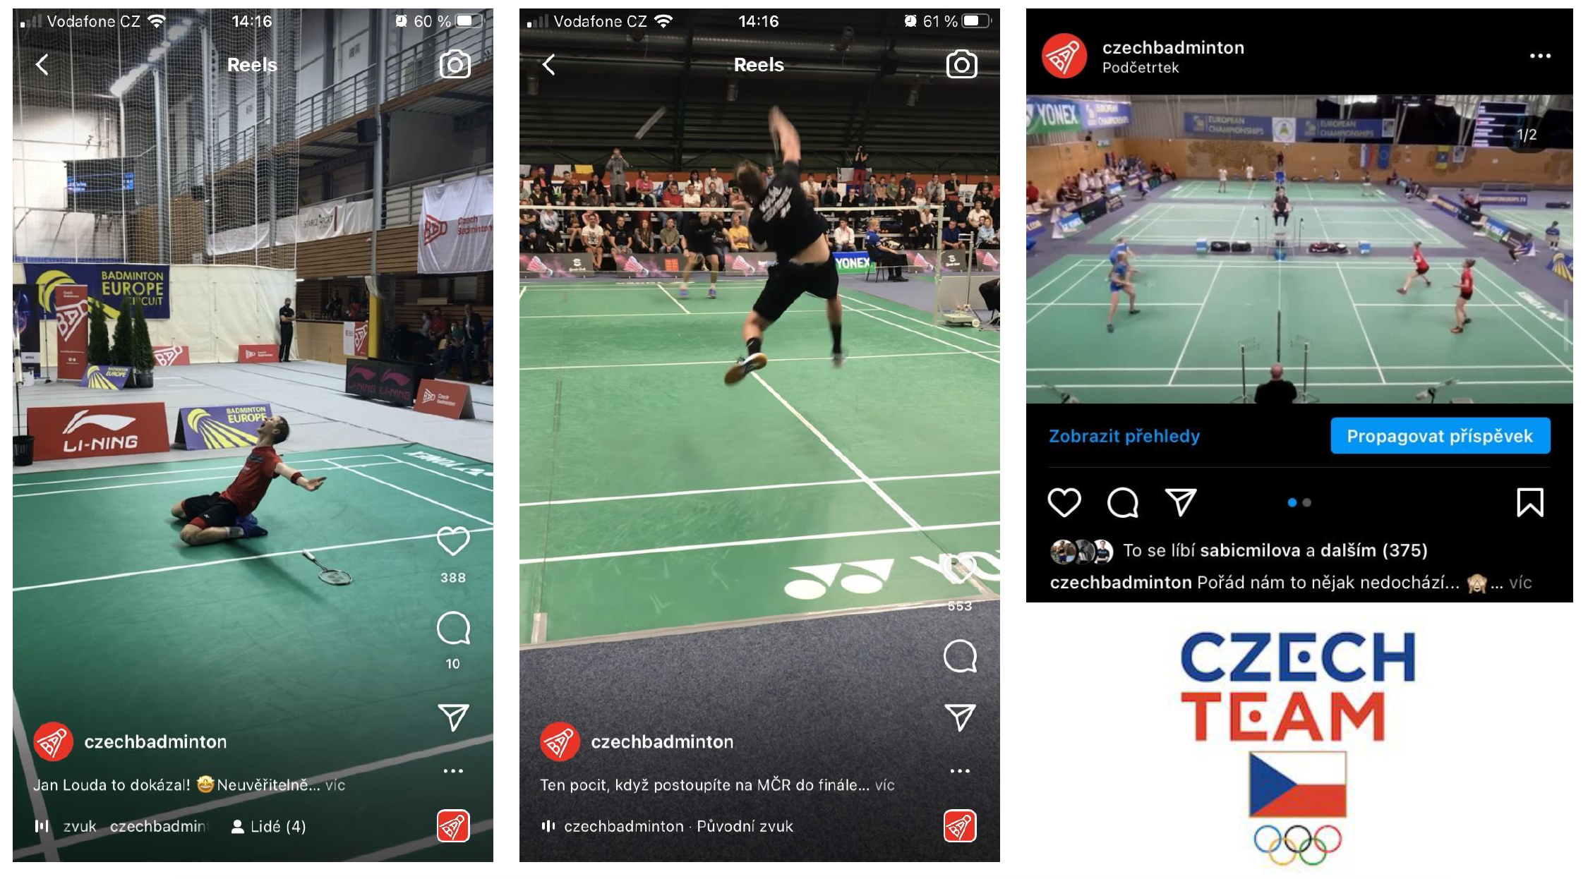
Jak úspěšně spravujeme sociální sítě?

Slide 11
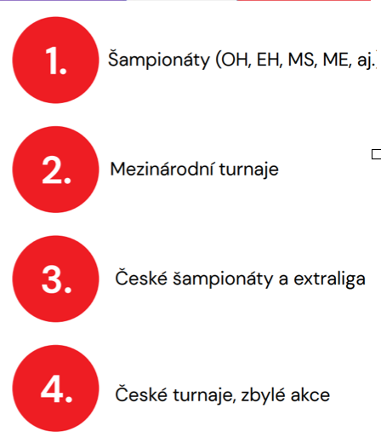
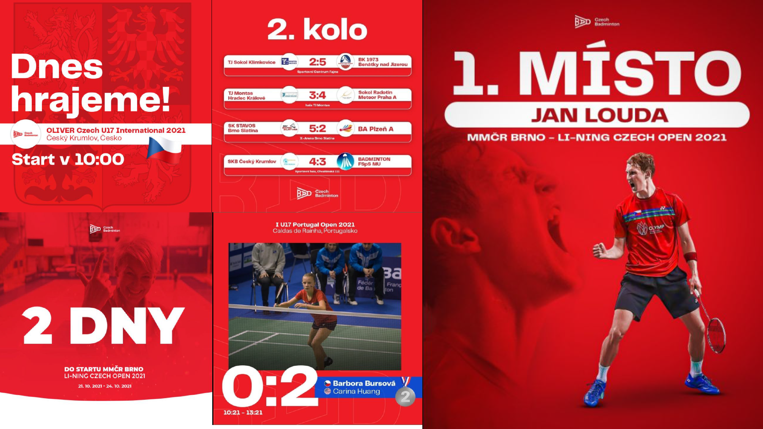



Co připravujeme na sociální sítě?
Příklady typů příspěvků na soc. média

Slide 12
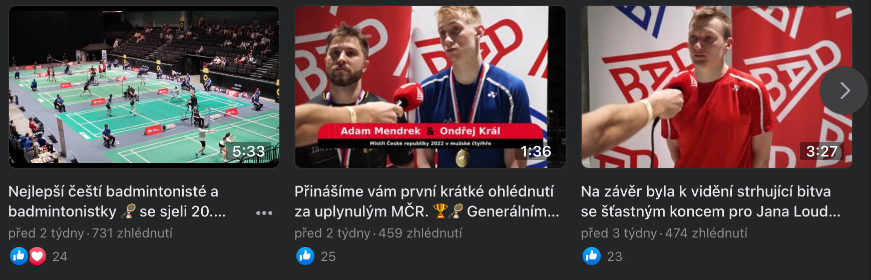
Co připravujeme na sociální sítě?

Slide 13
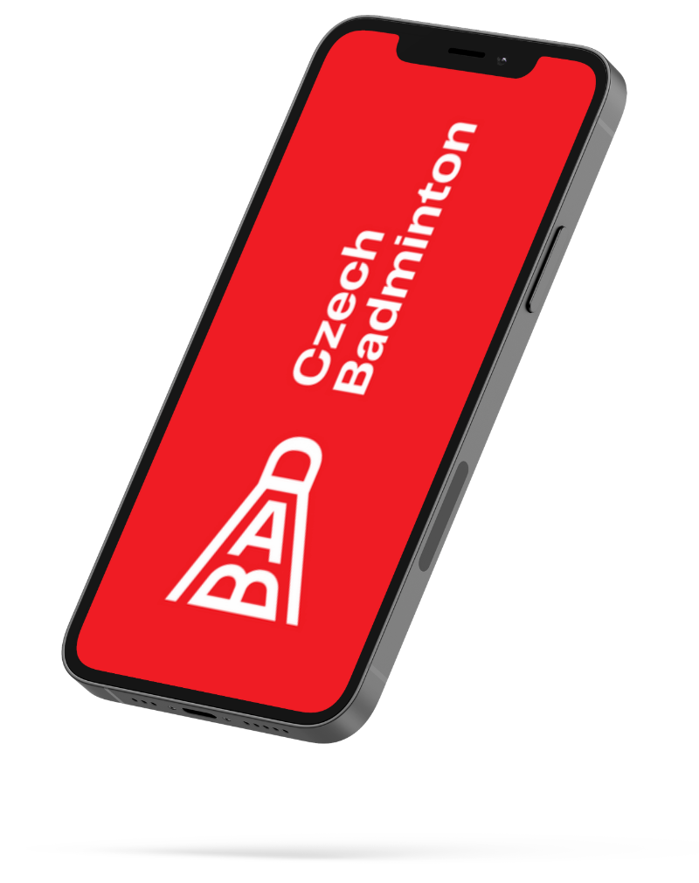
Cíle pro 2. polovinu roku 2022
Upgrade typů příspěvků - grafika/video obsah
Oslovení generace Z a mladších -> Tiktok
Zlepšení komunikace s hráči
Nacenění social media prostoru CzechBadminton

Slide 14
Redakce
Počet návštěv: 632 089
Počet uživatelů: 94 458
1.6.2021
1.1.2022
14.6.2022
VALNÁ HROMADA 2022

Slide 15









PR
V roce 2022 bylo vypublikováno 97 článků
Národní i regionální média
VALNÁ HROMADA 2022

Slide 16

Krátkodobé vize MK
  Vytvoření manuálů
  Spolupráce s komisí rozvoje
  Extraliga na streamu a na ČT sport plus
  Marketingová pomoc na MMČR
  Oslovení potencionálních partnerů
VALNÁ HROMADA 2022

Slide 17
Dlouhodobé vize MK
💰 SPONZOŘI
💪 POSILOVÁNÍ BRANDU
🏸 Projekty
📺 Komunikace & PR
🏆 Výsledky hráčů
VALNÁ HROMADA 2022

Slide 18
DĚKUJI ZA POZORNOST
Vojtěch Šelong
selong@czechbadminton.cz
marketing@czechbadminton.cz

